Slide 1
Master 2 Génie Industriel
Programme Francophone
Rentrée 2017 – 2018
21 septembre 2017
Lilia Gzara
Responsable programme francophone (M1, M2)
lilia.gzara@grenoble-inp.fr

Slide 2
Structure du M2 GI FR
3 parcours
M2 : spécialisation
  S3 : offre de 3 parcours à orientation recherche
  au moins 6 ECTS en anglais
  des UEs avec des projets
  grande offre de cours optionnels (école de génie industriel)
  S4 : master thesis
P1
Gestion des opérations
P2
Développement de produits
P3
Innovation industrielle
S3
S4
Master thesis

Slide 3
Parcours
Gestion des opérations
Un parcours à orientation recherche
Positionnement scientifique
  concevoir et optimiser les flux de produits et d'informations dans l'entreprise, en organisant la production et la chaîne logistique dans sa globalité
  gestion des flux et aléas dans les systèmes de production de biens et de services : approvisionnement, production, distribution, transport, logistique, logistique inverse
  vision pluridisciplinaire : optimisation et recherche opérationnelle, économique et sociologique
Master thesis
  au labo (G-SCOP/GAEL/PACTE/CERAG), mais aussi en entreprise (en lien avec un labo)
  autres partenaires : Annecy, Saint Etienne, Lyon, Marseille …

Slide 4
Parcours
Développement de produits
Un parcours à orientation recherche
Positionnement scientifique
  anticiper, modéliser, simuler et organiser le cycle de vie des produits pendant la phase de conception
  chaîne numérique : spécifications, CAO, maquette numérique, systèmes PLM, méthodes d’optimisation (exploration de solutions sur des critères multiples), gestion des connaissances utilisées en conception et industrialisation
  modalités d’appropriation et d’échange entre experts de métiers différents, aspects collaboratifs
Master thesis
  au labo (G-SCOP/GAEL/PACTE/CERAG), mais aussi en entreprise (en lien avec un labo)
  autres partenaires : Annecy, Saint Etienne, Lyon, Marseille …

Slide 5
Parcours
Innovation industrielle
Un parcours à orientation recherche
Positionnement scientifique
  Innovation sur les organisations et sur les produits avec une forte pluridisciplinarité SPI-SHS (éco, gestion, socio)
  Rupture plutôt que amélioration continue
  pour des étudiants SPI – STIC avec des disciplines d’origine variées (génie électrique, des procédés, mécanique…)
Master thesis
  au labo (GAEL, PACTE, CERAG, G-SCOP), mais aussi en entreprise (en lien avec un labo)
  autres partenaires : Annecy, Saint Etienne, Lyon, Marseille …

Slide 6
M2 GI FR Structure globale du S3
1 UE de 6 ECTS « Méthodologie recherche » pour tous
  Research design in Industrial Engineering
Chaque parcours
  2 UE obligatoires (identité du parcours)
  2 UE au choix dont au moins 1 en lien avec le parcours (parmi les cours de 3A)

Slide 7
P. Gestion des opérations
Maquette – S3
1 UE « Méthodologie recherche » pour tous
  Research design in Industrial Engineering
2 UE obligatoires
  Gestion des flux et décision multicritère
  Logistique de transport et recherche opérationnelle
  1 UE au choix, en lien avec le parcours (offre de 5 UE)
    Advanced Economics for Industrial Engineering
    Methods in Tactical and Operational Supply Chain Management
    Recherche opérationnelle pour la chaine logistique
    Management stratégique de la chaîne logistique
    Ordonnancement
  1 UE au choix, ouverture
  Offre 3A école GI + offre master Info parcours ORCO

Slide 8
P. Développement de produits
Maquette – S3
1 UE « Méthodologie recherche » pour tous
  Research design in Industrial Engineering
2 UE obligatoires
  Knowledge Integration and Collaboration in Design
  Modelling and Optimization in Product Development
  1 UE au choix, en lien avec le parcours (offre de 5 UE)
    Conception intégrée : méthodes et outils
    Représentations de produits
    Fabrication avancée
    Management de l'innovation
    Simulation avancée de produits
  1 UE au choix, ouverture
  Offre 3A école GI + offre master Mécanique parcours Génie mécanique

Slide 9
P. Innovation Industrielle
Maquette – S3
1 UE « Méthodologie recherche » pour tous
  Research design in Industrial Engineering
2 UE obligatoires
  Management de l’innovation
  L’innovation industrielle dans l’industrie du futur
  1 UE au choix, en lien avec le parcours (offre de 5 UE)
    Marketing des affaires
    Advanced economics for industrial engineering
    Design des orga/marchés et Design des orga/produits
    UE Manintech (socio, usages, marketing, stratégie, veille, PI)
    Stratégie et organisation
  1 UE au choix, ouverture
  Offre 3A école GI + offre master Management de l’innovation

Slide 10
Stage de master
(master thesis)
Un semestre S4 = 30 ECTS
5 mois
  de février à juin
  rémunéré
Labo ou entreprise (sous réserve)
Un sujet + un encadrant
  enseignants-chercheurs et laboratoires d’accueils
Rendus
  un mémoire (40-50 pages) ou format article
  une soutenance fin juin
  langue : français ou anglais (recommandé)

Slide 11
Bilan recrutement votre promo 2017-2018
 | Dossiers ouverts | Dossiers validés | Admissible (entretien) | Admis | Confirmé | Taux de sélection
M2 GI FR | 279 | 173 | 69 | 29 | 19 | 17%
Origine des admis (formation d’origine)
  3 Algérie, 2 France, 1 Iran, 7 Maroc, 1 Mexique, 13 Tunisie, 1 Turquie, 1 USA

Slide 12
Bilan recrutement M2 GI FR
2017-2018
Parcours
  20 Gestion des opérations
  9 Développement de produit
de GI
  1 en double cursus, 1 M1 GI FR
  Moyenne d'âge = 23,7 ans
  16 filles, 13 garçons

Slide 13
Candidats M2 GI FR
Bilan 2005-2018
Année univ | CANDIDATS |  |  | INSCRITS
 | dossiers reçus | FAV | % | nombre | % | Filles | Garçons
2017/2018 | 173 | 29 | 17% | 19 | 65% | 12 | 7
2016/2017 | 125 | 32 | 26% | 19 | 59% | 6 | 13
2015/2016 | 209 | 27 | 13% | 11 | 41% | 5 | 6
2014/2015 | 135 | 41 | 30% | 23 | 56% | 11 | 12
2013/2014 | 95 | 28 | 29% | 16 | 57% | 5 | 11
2012/2013 | 81 | 41 | 51% | 23 | 56% | 9 | 14
2011/2012 | 57 | 24 | 42% | 13 | 54% | 7 | 6
2010/2011 | 68 | 31 | 46% | 20 | 65% | 6 | 14
2009/2010 | 63 | 36 | 57% | 22 | 61% | 6 | 16
2008/2009 | 69 | 34 | 49% | 20 | 59% | 4 | 16
2007/2008 | 68 | 41 | 60% | 24 | 59% | 12 | 12
2006/2007 | 60 | 23 | 38% | 19 | 83% | 6 | 13
2005/2006 | 65 | 30 | 46% | 25 | 83% | 8 | 17
 |  |  |  | 254 |  | 97

Slide 14
Origines des étudiants inscrits en M2 FR bilan 2006-2017

Slide 15
Diplômés
Bilan 2006-2017
Année univ | INSCRITS | DIPLOMES |  | MENTION
 | nombre | nombre | % | passable | assez bien | bien | très bien
2016/2017 | 19 | 16 | 84% | 2 | 8 | 6 | 0
2015/2016 | 11 | 10 | 91% | 1 | 4 | 5 | 0
2014/2015 | 23 | 22 | 96% | 8 | 8 | 6 | 0
2013/2014 | 16 | 16 | 100% | 1 | 10 | 4 | 1
2012/2013 | 23 | 20 | 87% | 2 | 12 | 6 | 0
2011/2012 | 13 | 10 | 77% | 2 | 6 | 2 | 0
2010/2011 | 20 | 16 | 80% | 1 | 7 | 6 | 2
2009/2010 | 22 | 18 | 82% | 6 | 6 | 5 | 1
2008/2009 | 20 | 16 | 80% | 3 | 7 | 4 | 2
2007/2008 | 24 | 19 | 79% | 3 | 6 | 7 | 3
2006/2007 | 19 | 17 | 89% | 1 | 10 | 6 | 0
2005/2006 | 25 | 23 | 92% | 3 | 9 | 10 | 1
 | 235 | 203 |  | 33 | 92 | 67 | 10
 |  | 86%

Slide 16
Poursuite en thèse
Bilan 2006-2017
Année univ | DIPLOMES | THESE
 | nombre | Nombre | à Grenoble | Ailleurs | %
2016/2017 | 16 | 3
2015/2016 | 10 | 6 | 1 | 5 | 60%
2014/2015 | 22 | 8 | 2 | 6 | 36%
2013/2014 | 16 | 10 | 4 | 6 | 63%
2012/2013 | 20 | 10 | 6 | 4 | 50%
2011/2012 | 10 | 2 | 1 | 1 | 20%
2010/2011 | 16 | 6 | 3 | 3 | 38%
2009/2010 | 18 | 10 | 6 | 4 | 56%
2008/2009 | 16 | 5 | 2 | 3 | 31%
2007/2008 | 19 | 7 | 4 | 3 | 37%
2006/2007 | 17 | 8 | 5 | 3 | 47%
2005/2006 | 23 | 12 | 8 | 4 | 52%
 | 203 | 87
 |  | 43%

Slide 17
Insertion
Bilan 2006-2017
Emploi : 187 diplômés
en 11 ans
Financement

Slide 18
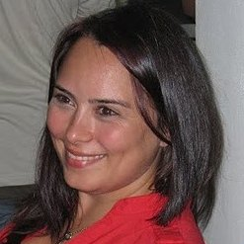
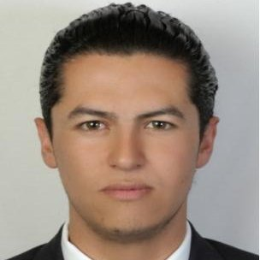
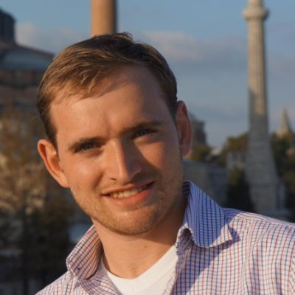

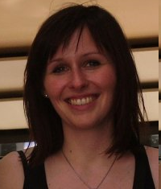
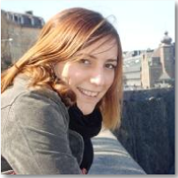
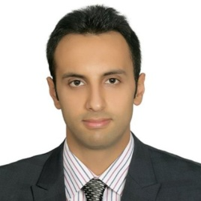
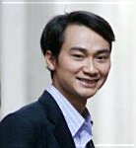
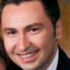
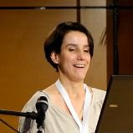

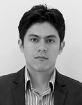
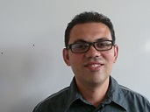
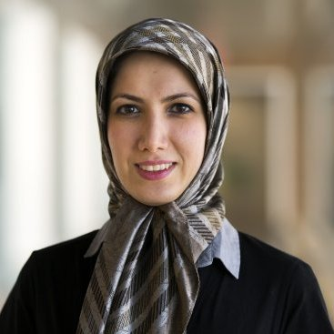
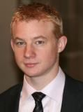
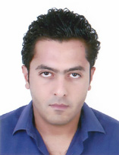
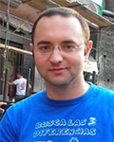
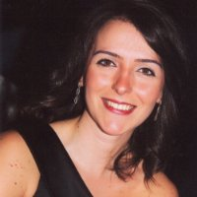
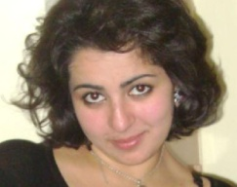
Quelques parcours après le master
Amélie Kolitsopoulos : 2006
Demand planner, SC Johnson, Chypre
Clemens Herrmann : 2009
Chef projet innov, Unilever, Suisse
Samuel Rod. Perez : 2011
Planif sup, Mexique
Hind Moussahim : 2012
Ingénieur processus, Gerflor, Lyon
Hélène Personnier : 2010
Thèse GSCOP
Ingénieur Achat RENAULT
Anne Laure Ladier : 2011
Thèse à Gscop
MCF INSA Lyon
Amirmahdi Taheri : 2014
Responsable production, Londres, UK
Nguyen Dinh Son : 2007
Thèse GSCOP
EC Univ Danang Viet Nam
Onur Hisarciklilar : 2005
These Gscop
Post doc McGill Univ.
Ing. Bombardier Aerospace
Charlotte Wieder : 2006
Thèse Gscop
Innovation Manager
LEGO DANEMARK
Marie Sawadogo : 2008
These Univ. Metz
EC Burkina Faso
Ricardo Hernandez-Pardo : 2009
Thèse Loughborough UK
EC Univ Bogota Colombie
Youcef Mechouar : 2015
Thèse Univ. Rennes
Logistique et RO
Rasoulifar Golnoosh : 2009
Thèse Gscop
Post Doc University
of Michigan USA
Matthieu Yager : 2013
Thèse CIFRE
Innovation Schneider
Salmi Anas : 2013
Thèse GSCOP
Grenoble
Onur Ozturk : 2008
These Gscop
Assistant Prof.
Univ Ottawa, Canada
Benhayoun Lamiae :
2014
Thèse GSCOP
Grenoble
Sinem Cengiz : 2010
Resp. Comm. Turquie
Indus. Chimique

Slide 19
Evénements et organisation de la promo
Ateliers CV et simulation d’entretien
  12 octobre après midi
Forum partenaires industriels
  19 octobre après midi
Mercredis du GI
  1er mercredi de chaque mois à 16h30, Amphi Barbillon
Langues
  Lundi après midi (1h30 ou 3h) : à partir du 2 octobre
  Représentants de la promo (2)
  Représenter les étudiants aux jurys
  Participer à la CPVE (Commission Pédagogique et de la Vie Etudiante)
  Faire le lien entre les enseignants et les étudiants

Slide 20
Validation du master
Validation d’une UE
  Note ≥ 10/20
  Le stage est une UE
Validation d’un semestre
  Note de chaque UE ≥ 10/20
  Sinon 2ème session (note majorée à 10)
  Langue étrangère
  Minimum B2

Slide 21
Contacts utiles
Responsable master
  Yannick Frein, F202, yannick.frein@grenoble-inp.fr
Responsable pédagogique
  Lilia Gzara, F214, lilia.gzara@grenoble-inp.fr
Responsable administrative
  Annabel Jourdan, F013, Annabel.Jourdan@grenoble-inp.fr
Relations internationales
  Nadia Dehemchi, F012, Nadia.Dehemchi@grenoble-inp.fr
Relations Entreprises
  Frédérique Chretiennot, F011, Frederique.Chretiennot@grenoble-inp.fr

Slide 22
Planning
  Rendez-vous
  Début des cours : mardi 26 septembre
  Formation ressources informatiques GI : jeudi 28 septembre à 14h
  Visite/Formation BU des sciences : mardi 3 octobre à 14h (campus)
  Visite bibliothèque de GI : jeudi 5 octobre à 14h
  Visite plateforme GI-NOVA : en attente
Interruptions pédagogiques
  S44 (Toussaint)
  S52 & S1 (Noël)

Slide 23
Planning S39
Parcours DP

Slide 24
Planning S39
Parcours GO

Slide 25
Bonne année scolaire

